Slide 1
인공지능개론
Introduction
한국항공우주산업
남윤창 연구원
이석태 연구원
‘25. 5. 19. (월)

Slide 2
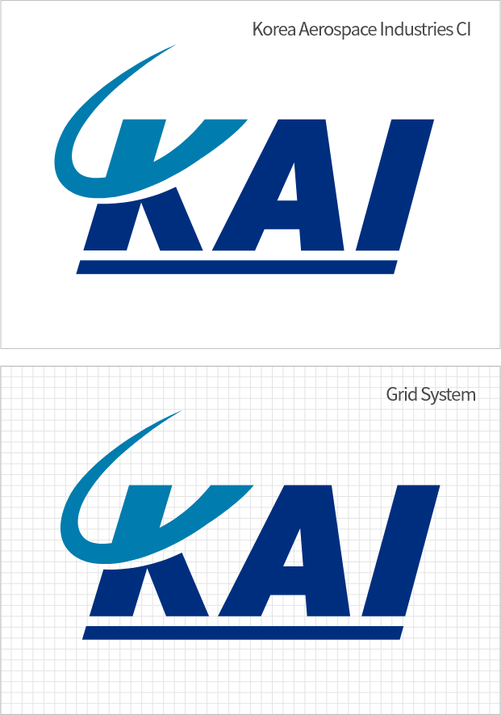
1. Index
1
Introduction to AI
Linear Regression
2

Slide 3
학습 목표
주차 | 주제 | Subtitle | 비고
1 | Introduction to AI | - Machine Learning - Unsupervised Learning - Supervised Learning - Deep Learning - Reinforcement Learning
2 | Linear Regression | - Cost Function - Gradient Descent - Closed-form solution
3 | Logistic Regression | - Sigmoid function - Cost Funciton
4 | Optimization | - Newton’s Method | 실습

Slide 4
1. Introduction to AI
Machine Learning
컴퓨터가 데이터를 스스로 학습해서 결과를 도출하는 기술. 인간이 컴퓨터에게 다양한 정보를 가르쳐 학습하도록 함.
Supervised Learning : 입력값과 결과값(label) 모두를 이용한 학습
ex) 사과 사진 + “사과”라는 정보
Unsupervised Learning : 결과(label)이 지정되지 않은 데이터를 학습하는 머신러닝 모델
ex) 사과 사진, 바나나 사진, ... [단, 사진마다 결과는 제공하지 않고 알고리즘에 의해 스스로 분류]
Reinforcement Learning : 피드백 루프를 통해 제공하는 보상을 활용한 학습
ex) 학습된 알고리즘과 바둑 플래이간 발생하는 보상을 통한 알고리즘 강화

Slide 5
1. Introduction to AI
Deep Learning
머신러닝의 한 종류로 인공신경망을 이용해 컴퓨터가 학습하는 기술. 여러 층으로 이루어진 신경망을 사용함.
데이터 세트의 특성을 자동으로 추출하여 신경망의 정확도를 높임
ex) CNN을 활용한 객체 인식

Slide 6
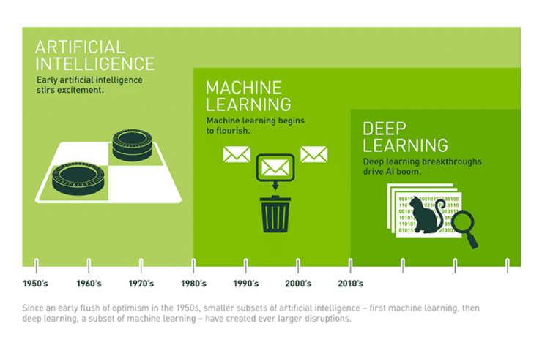
1. Introduction to AI
Machine Learning - Deep Learning 간의 관계

